Slide 1
Широка страна моя родная

Slide 2
Рекорды России
Наша страна самая большая в мире!
Наша страна занимает первое место в мире по добыче газа!
В нашей стране находится самое глубокое в мире и красивое озеро Байкал!
Наша страна имеет самое большое число соседних государств и омывающих её морей!
В нашей стране находится полюс холода северного полушария!
Наша страна отличается очень большим разнообразием природных ресурсов!
Наша страна богата талантливыми людьми, которые приносят ей славу!

Slide 3
…много в ней лесов, полей и рек.

Slide 4
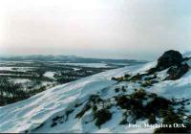
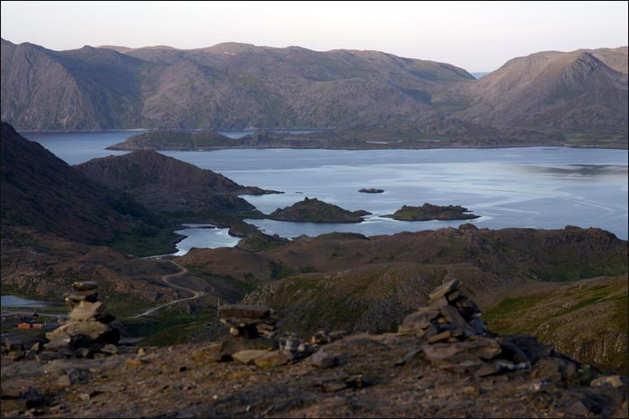

Slide 5
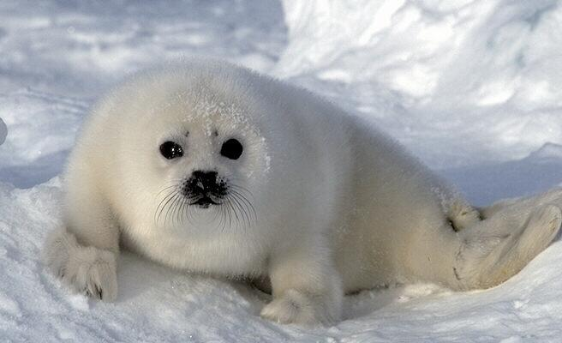
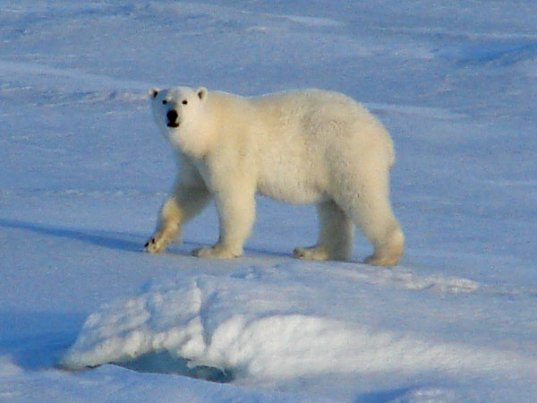

Slide 6
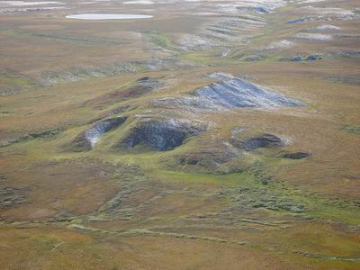
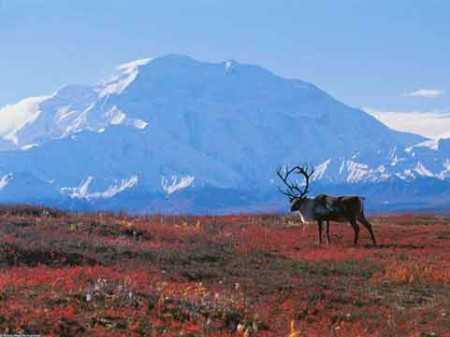

Slide 7
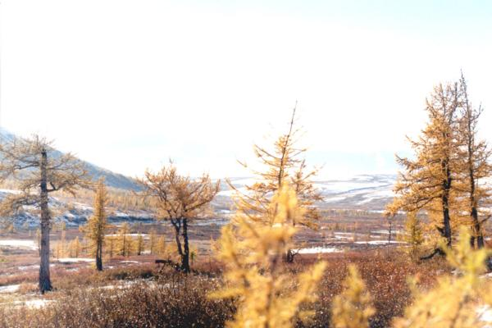

Slide 8
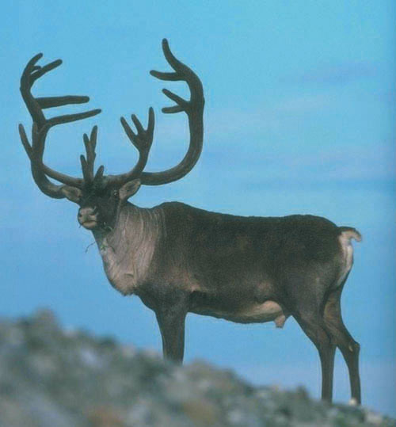
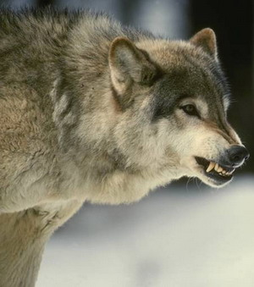

Slide 9
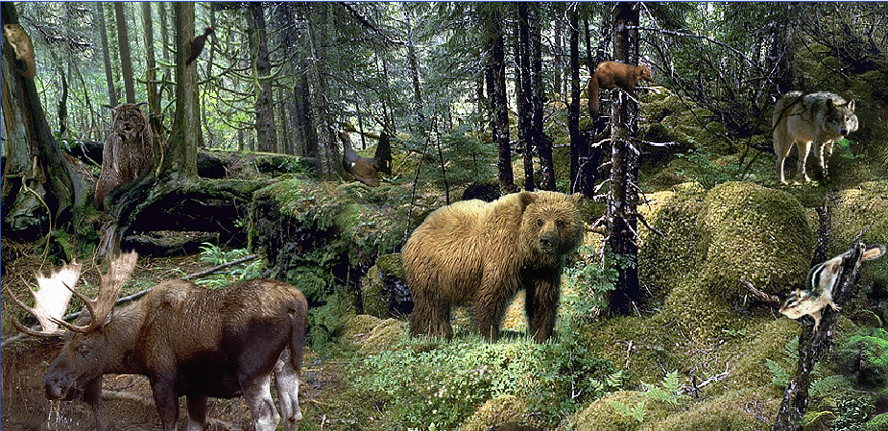

Slide 10
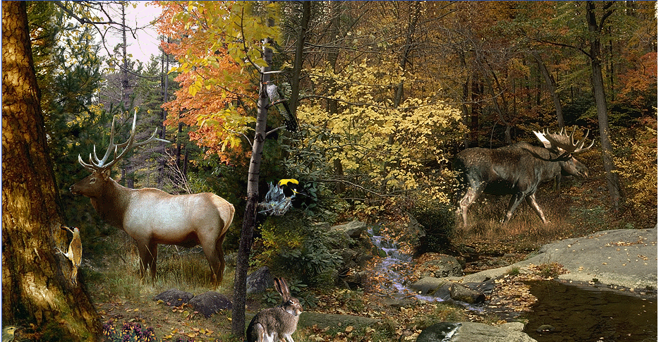
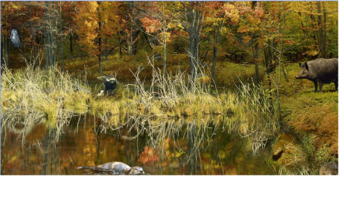

Slide 11
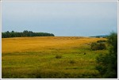

Slide 12
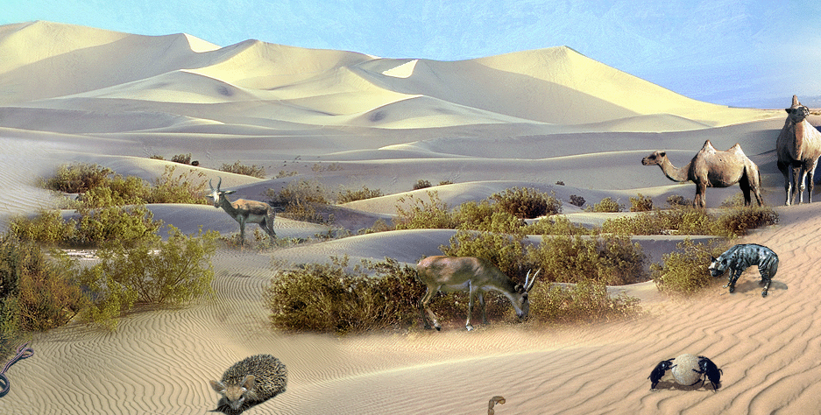

Slide 13
Растительность и животный мир.
Задание 1.Определите, какие представители растительного и животного мира
образуют природные сообщества и как это связано с климатическими условиями.
Заполните таблицу.
Климатические условия | Типичные представители органического мира
 | растения | травоядные животные | хищники
Мало тепла, много влаги
Достаточно тепла и влаги
Много тепла и мало влаги
Растения: ягель, дуб , полынь
Животные : северный олень, кабан, мелкие грызуны
Хищники: полярный волк, рысь, крупная ящерица. Дополните таблицу
собственными примерами.
Выход
проверка
назад

Slide 14
Растительность и животный мир.
Задание 1.Определите, какие представители растительного и животного мира
образуют природные сообщества и как это связано с климатическими условиями.
Заполните таблицу.
Климатические условия | Типичные представители органического мира
 | растения | травоядные животные | хищники
Мало тепла, много влаги | ягель | северный олень | полярный волк
Достаточно тепла и влаги | дуб | кабан | рысь
Много тепла и мало влаги | полынь | мелкие грызуны | крупная ящерица
.
.
Выход
далее

Slide 15
Растительность и животный мир. Задание 2
Определите, какие приспособления характерны растениям и животным разных
природных зон. Заполните таблицу.
Природная зона | Приспособления
 | неглубокие корни | глубокие корни | низкорослость | сбрасыв. листьев | плотная дернина | колючки | тёплый мех | жировая прослойка | ночной образ жизни
тундра
тайга
степь
пустыня
Выход
проверка

Slide 16
Растительность и животный мир. Задание 2
Определите, какие приспособления характерны растениям и животным разных
климатических условий. Заполните таблицу.
Природная зона | Приспособления
 | неглубокие корни | глубокие корни | низкорослость | сбрасыв. листьев | плотная дернина | колючки | тёплый мех | жировая прослойка | ночной образ жизни
тундра | + |  | + |  |  |  | + | +
тайга |  |  |  | + |  |  | +
степь |  | + |  |  | + |  |  |  | +
 |  | + |  |  |  | + |  |  | +
пустыня
Выход
назад

Slide 17
Как яблоко на блюдце,
У нас земля одна,
Не торопитесь, люди,
Все выскрести до дна.
Не мудрено добраться
До скрытых тайников,
разграбить все богатства
у будущих веков.
Мы общей жизни зерна,
Одной судьбы родня,
Нам пировать позорно
В счет будущего дня.
Поймите это, люди,
Как собственный приказ,
Не то земли не будет
И каждого из нас.

Slide 18
Биологические ресурсы. Охрана растительного и животного мира.
Задание .Составьте «портрет» исчезающего и процветающего вида животного
и заполните схему из слов перечисленных ниже таблицы.
Характерные признаки | «Портрет» исчезающего вида | «Портрет» процветающего вида
Размеры животного
Тип питания
Скорость размножения
Отношение к присутствию человека
Значение для человека
1.Крупный 2. Хищник 3.Медленная 4.Не выносит 5.Ценное мясо, или мех 6. Живёт вблизи людей 7.Всеядное животное 8.Не имеет хозяйственного значения 9. Мелкий
Выход
проверка
Назад

Slide 19
Биологические ресурсы. Охрана растительного и животного мира.
Задание .Составьте «портрет» исчезающего и процветающего вида животного
и заполните схему
Характерные признаки | «Портрет» исчезающего вида | «Портрет» процветающего вида
Размеры животного | Крупный | Мелкий
Тип питания | Хищник | Всеядное животное
Скорость размножения | Медленная | Быстрая
Отношение к присутствию человека | Не выносит | Живёт вблизи людей
Значение для человека | Ценное мясо, или мех | Не имеет хозяйственного значения
Выход
Назад

Slide 20
Сделайте вывод:
Наша природа нуждается
в охране и бережном
отношении к ней.
Предложите пути решения
природоохранных проблем
на сегодняшний день.

Slide 21
Вопросы. Биологические ресурсы. Охрана растительного и
животного мира
1
Растительность создала современную атмосферу и поддерживает её газовый состав
Назовите наиболее значимую, на ваш взгляд, роль растений в жизни планеты.
Назовите наиболее значимую, на ваш взгляд, роль микроорганизмов в жизни планеты.
Почему урожайность зерновых зависит от численности хищных птиц?
Какие ресурсы относятся к биологическим?
Почему охота на пушных зверей ведётся только зимой?
2
Способствуют разложению органического вещества и участвуют в снабжении почвы азотом;
Уничтожение хищных птиц приводит к резкому возрастанию численности мышей - полёвок , которым для питания нужно зерно
3
Живые организмы, которые используются или могут использоваться человеком, образуют биологические ресурсы
4
После осенней линьки, зимний мех имеет густой подпушь и отличается более высоким качеством
5
Выход

Slide 22
Тест
1
Большее число видов характерно для животных, растений или грибов:
а ) для животных; б ) растений; в ) грибов;
В России по числу видов позвоночных животных преобладают:
2
а ) млекопитающие; б ) птицы;
в ) пресмыкающиеся г) рыбы.
На видовой состав органического мира конкретной территории определяющее влияние оказывают:
3
а ) рельеф; б ) климат; в )внутренние воды; г)особенности почвы; д) всё выше перечисленное
Выход
Ответы

Slide 23
4
Наилучшим образом к недостатку влаги приспособлено растение, у которого:
а ) большие листья и длинные корни;
б )большие листья и короткие корни;
в) маленькие листья и длинные корни;
г) маленькие листья и короткие корни;
5
Растительноядные животные отсутствуют в природном сообществе:
а ) тундр; б ) арктических пустынь; в)хвойных лесов ; г) степей.

Slide 24
Тест
1
Большее число видов характерно для животных, растений или грибов:
а ) для животных; б ) растений; в ) грибов;
2
В России по числу видов позвоночных животных преобладают:
а ) млекопитающие; б )птицы; в )пресмыкающиеся г)рыбы.
3
На видовой состав органического мира конкретной территории определяющее влияние оказывают
а) рельеф; б) климат; в)внутренние воды; г ) особенности почв;
д ) всё выше перечисленное
4
Наилучшим образом к недостатку влаги приспособлено растение, у которого:
а ) большие листья и длинные корни; б ) большие листья и короткие корни;
в) маленькие листья и длинные корни; г) маленькие листья и короткие корни;
5
Растительноядные животные отсутствуют в природном сообществе:
а ) тундр; б ) арктических пустынь; в)хвойных лесов ; г) степей.
Выход
назад

Slide 25
Критерии оценивания:
Нет ошибок – «5»
Одна ошибка - «4»
2, 3 ошибки – «3»

Slide 26
Какие чувства у вас возникали во время урока:
скука, интерес, обида, гордость,
разочарованность, безразличие,
желание знать больше, удовлетворённость….

Slide 27
Домашнее задание:
приготовить сообщение или презентацию об одном из заповедников России или о каком – нибудь исчезающем виде животного или растения

Slide 28
«Знания – это только тогда знания, когда они приобретены
усилиями твоего мозга, а не твоей памяти»
( Л.Н. Толстой)

